Slide 1
2012/07/17 進度報告 新聞推薦
預定進度：資料庫架設

Slide 2
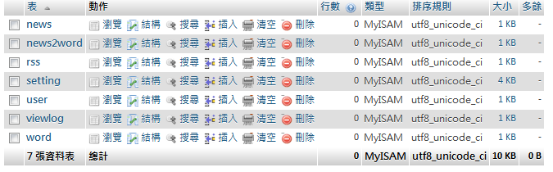
資料表列表

Slide 3
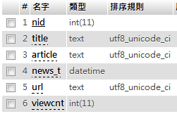
News表格
News ID
新聞標題
新聞內容
新聞時間
新聞網址
瀏覽人次

Slide 4
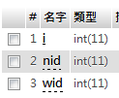
新聞與關鍵字對應表
新聞ID
關鍵字ID

